Slide 1
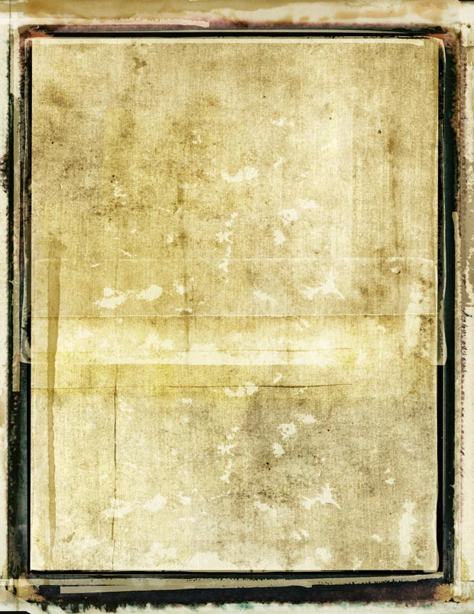
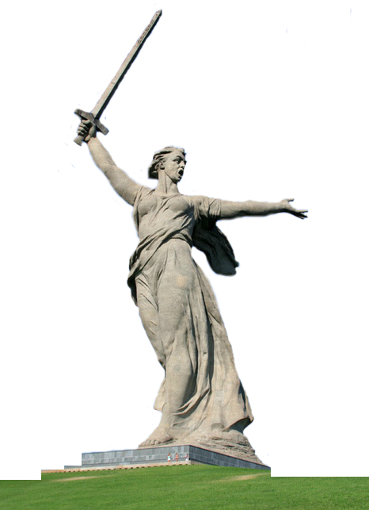
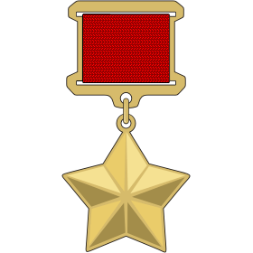
ПОМНИМ ИМЯ ТВОЁ, СТАЛИНГРАД!
ГЕРОИ СТАЛИНГРАДА
Автор Богатырева Татьяна Евгеньевна воспитатель МДОУ «Теремок» г. Николаевска Волгоградской области.

Slide 2
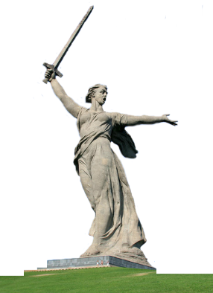

Slide 4
Использованные ресурсы:
http://kurspresent.ru/category/fon-dlja-prezentacii/next/11
Учебные презентации, фоны и шаблоны. Бесплатный каталог.
http://cs4.pikabu.ru/post_img/2016/08/15/3/1471228605126397389.jpg
Медаль Героя Советского Союза.
https://img-fotki.yandex.ru/get/4007/58581001.2a4/0_e94d6_c8be66de_XL.png
Мамаев курган

